Slide 1

Közmeghallgatás
Öttevény 2022. NOVember 10.
18.30 óra
Sok- sok szeretettel köszöntöm
ÖNÖKET !
Dr. Bider Zsolt polgármester

Slide 2
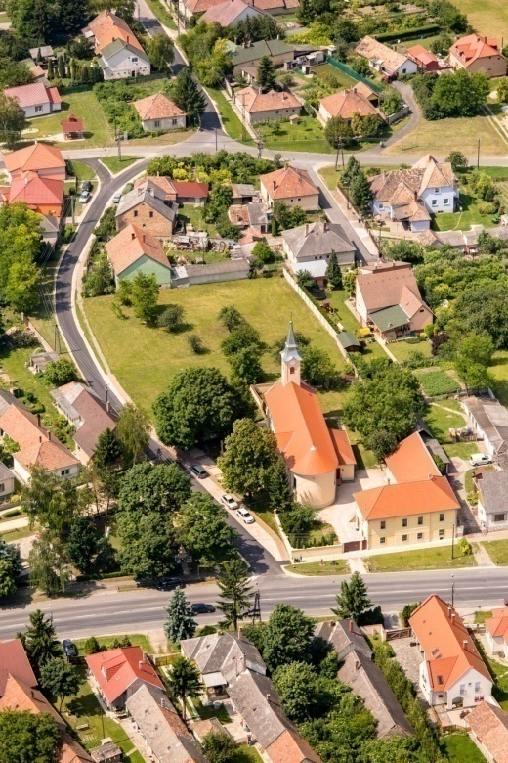
Öttevény 2022-ben
A COVID 19 után
Új lehetőségek
Energiaválság
Bizonytalanság

Slide 3
2022 év – új lehetőségek
2022 évi pályázatok megvalósítás / megvalósítás alatt
Öttevény-Abda kerékpárút | 230 000 000 Ft
Multifunkciós kommunálisgép beszerzés | 15 476 000 Ft
Fő utca páratlan oldali járda térkövezése felújítása | 23 529 412 Ft
óvoda multifunkciós előtér, új udvari bejárati kapu, környezetrendezés | 13 865 394 Ft
Óvoda előti tér környezetrendezése, parkoló kialakítás - gyalogátkelőhely | 4 859 373 Ft
konyhai étkező fejlesztése, új főbejárat kialakítása a főépületen. | 9 497 069 Ft
szociális célú tüzelőanyag beszerzés támogatása | 712 470 Ft
szemléletformáló rendezvények értéktár kiadvány készítése. | 497 240 Ft
Fő tér megújítása | 8 951 973 Ft
szabadtéri felnőtt játszótér kialakítása 8 eszközzel. | 30 000 000 Ft
összesen: 337 388 931 Ft

Slide 4
Zárszámadási rendelet
2021 év költségvetésének végrehajtása
  / 575.757.399 Ft bevétel
  / 365.547.434 Ft kiadás
  / 210.209.965 Ft maradvány
Az önkormányzat és intézményeinek gazdálkodása 2021 évben is pozitív eredménnyel zárult.
2021 évben az önkormányzat gazdálkodásában korábbi éveknek megfelelően továbbra is jelentős pályázati pénzek jelentek meg.

Slide 5
Önkormányzati költségvetés 2022
2022 évi elfogadott költségvetés:
      / 766.657.167 Ft bevétel
/ 766.657.167 Ft kiadás
2022 évi októberi módosított költségvetés:
      / 824.600.209 Ft bevétel
/ 824.600.209 Ft kiadás
(gépjármű adó, Iparűzési adó)
Átléptük a 800 millió forintot.

Slide 6
Képviselő testületi munka
10.hó 31-ig
Átlagos részvételi arány: 74 % (szept. 29. / okt. 6.)
Tárgyalt napirendek száma: 84
Határozatok száma: 95
Rendelet alkotás: 15
Testületi ülések száma:
szokásos: 20
  rendes: 5 ülés
  rendkívüli: 9 ülés
  Zárt ülés: 1 ülés
Sík Gyula | 60 %
Börzsei Péter | 86 %
Benkőné Krankovits Melinda | 53 %
Fehérvári Károly | 73 %
Kormos László | 86 %
Tuba Kálmán | 86 %

Slide 7

Egészségügyi ellátás
  háziorvosi szolgálat
    dr. Keresztes Hajnalka
  házi gyermekorvosi szolgálat
    dr. Mentes Szilvia
  fogorvosi szolgálat
    dr. Konczos György
  védőnői szolgálat
    Molnár Katalin

Slide 8

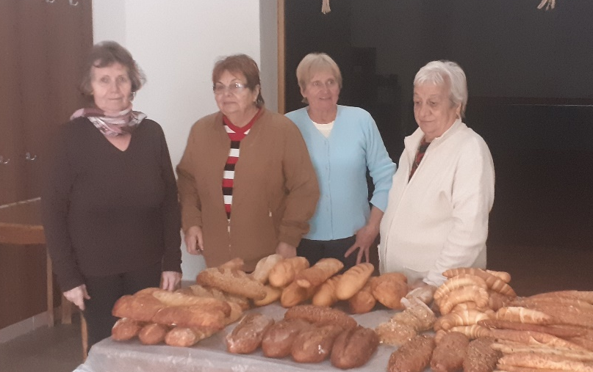
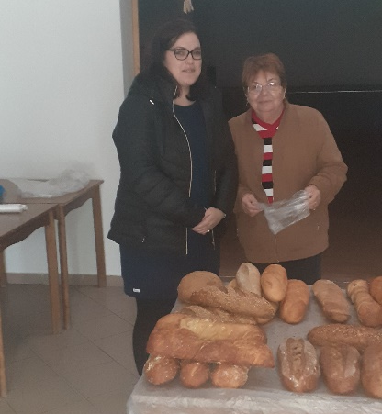
Szociális feladat ellátás
Kötelezően ellátandó szociális
feladatok a településünkön:
  A gyermekjóléti szolgáltatás, a szociális étkeztetés, a házi segítségnyújtás és a családsegítési feladatok ellátását a Kónyi Szociális és Gyermekjóléti Feladatokat Ellátó Társulásban oldjuk meg. (Nagyné Giczi Klaudia)
  A vöröskereszt helyi szervezete, feladatellátóval együttműködve megteremtették a rászoruló családok, valamint az idősek és egyedülálló emberek erkölcsi és anyagi támogatásának lehetőségét (hetente élelmiszer osztás)

Slide 9
Szociális támogatások
10.hó 31-ig
Jogcím | Összeg
Beiskolázási támogatás összesen (37/22) | 222.000 Ft
Lakásfenntartási támogatás összesen | -
Rendkívüli települési támogatás összesen | 175.000 Ft
Születési támogatás összesen | 50.000 Ft
Temetési támogatás összesen | 60.000 Ft
Köztemetés összesen | -
Ellátottak pénzbeli juttatásai összesen | 507.000 Ft
Gyermek étkeztetés támogatása | 18.928.980 Ft 15.928.920 Ft + 3.000.060 Ft

Slide 10
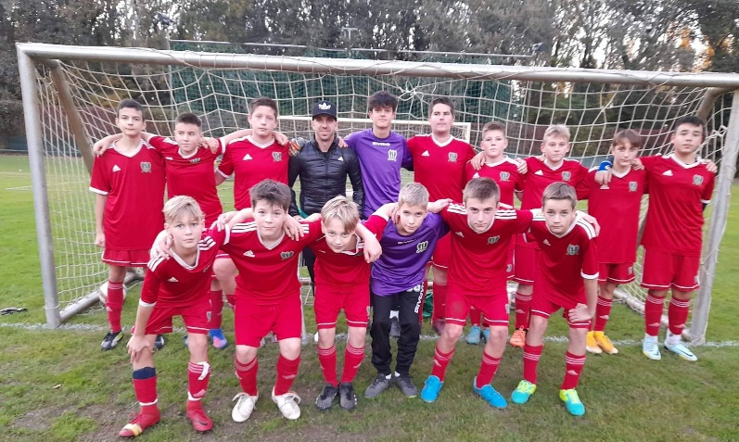
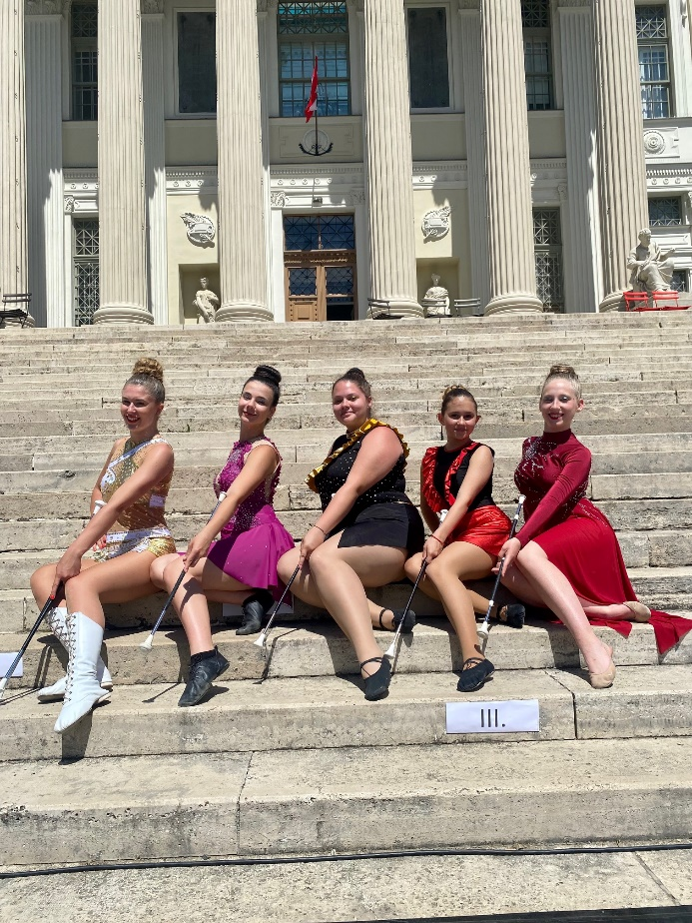
Egyesületek
Öttevényi Kavalkád Szabadidő
és Sportegyesület
Öttevényi Torna Club
Helyi sportegyesületeken keresztül támogatjuk a sportolni vágyó polgártársainkat is.
Az önkormányzat minden a faluba hozott 1000 Ft-hoz tegyen hozzá 250-300 Ft-ot!

Slide 11
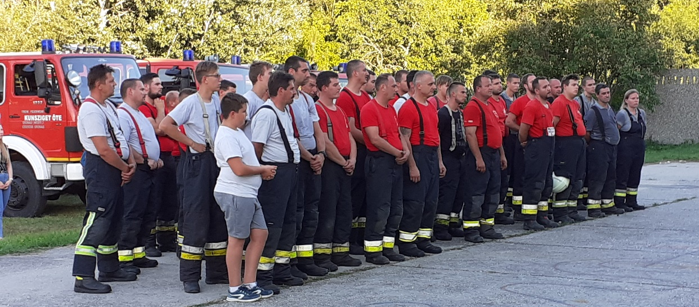
Egyesületek
Istennek dicsőség, egymásnak segítség
Öttevényi Község Önkéntes
Tűzoltóegyesülete
Öttevényi Polgárőr Egyesület

Slide 12
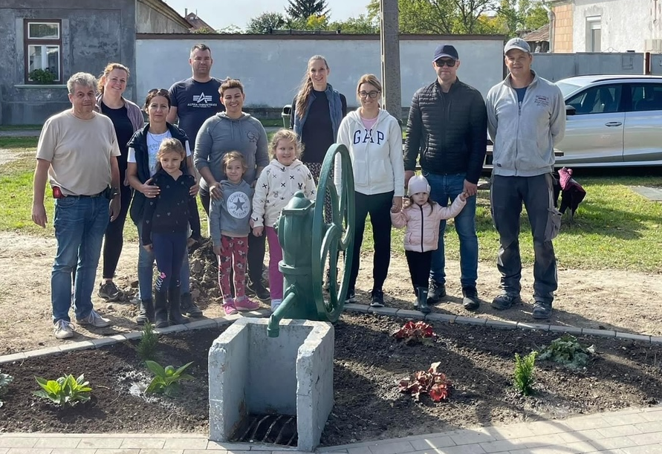
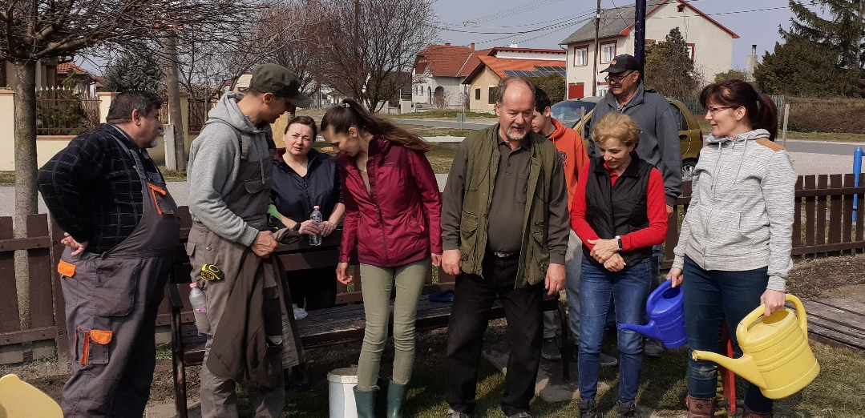

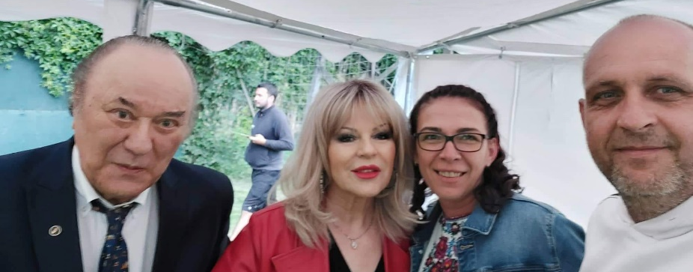

Civil szervezetek
Öttevényi Faluszépítő és Kulturális Egyesület
Öttevényi Székely-Magyar Egyesület
Vöröskereszt Öttevényi Szervezete
Öttevényi Kulturális Egyesület

Slide 13
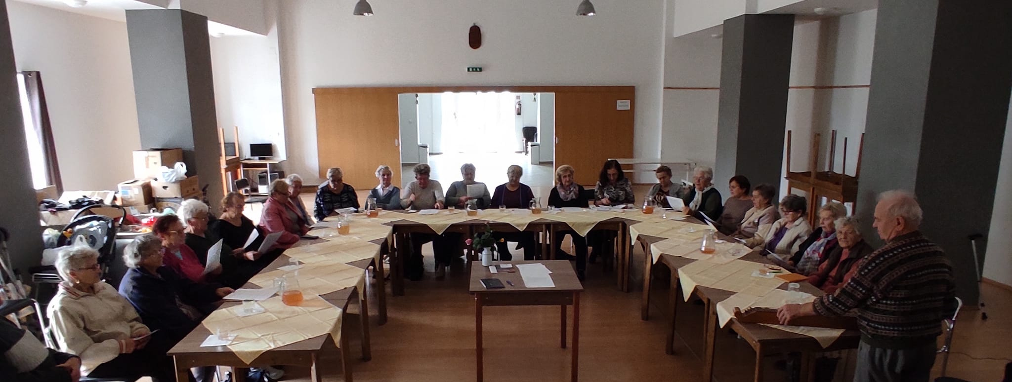
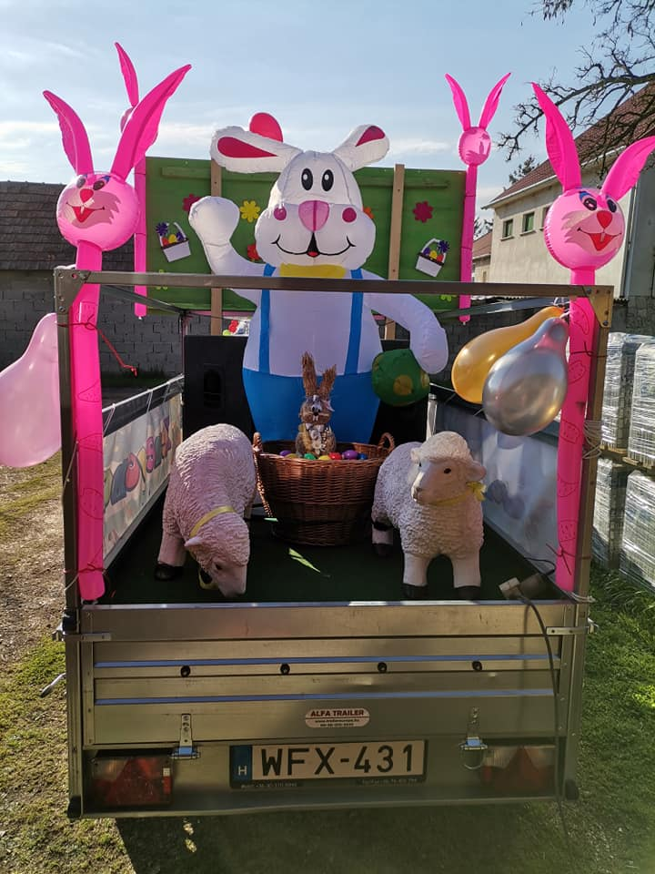
Civil szervezetek
Őszidők Nyugdíjas Egyesület
Kék Csillag Ifjúsági Klub
Öttevényi Nyugdíjas és Polgári Egyesület
Öttevény Ifjúságát összetartó Egyesület

Slide 14
Civil szervezetek
Működési támogatás:
2.927.000,- Ft
Pályázati támogatás:
160.000,- Ft

Slide 15
Alapítványok
§
Működési támogatás:
1.800.000,- Ft
Öttevény Községért Közalapítvány
Gáli Tamás elnök
Benkő Réka elnökhelyettes
Horváthné Cserháti Lívia tag
Öttevény Sportjáért Közalapítvány
Öttevény Község Iskolájáért Közalapítvány
Margitainé Halász Anita elnök
Pokornyiné Tóth Katalin elnökhelyettes
Oláhné Csonka Krisztina tag

Slide 16
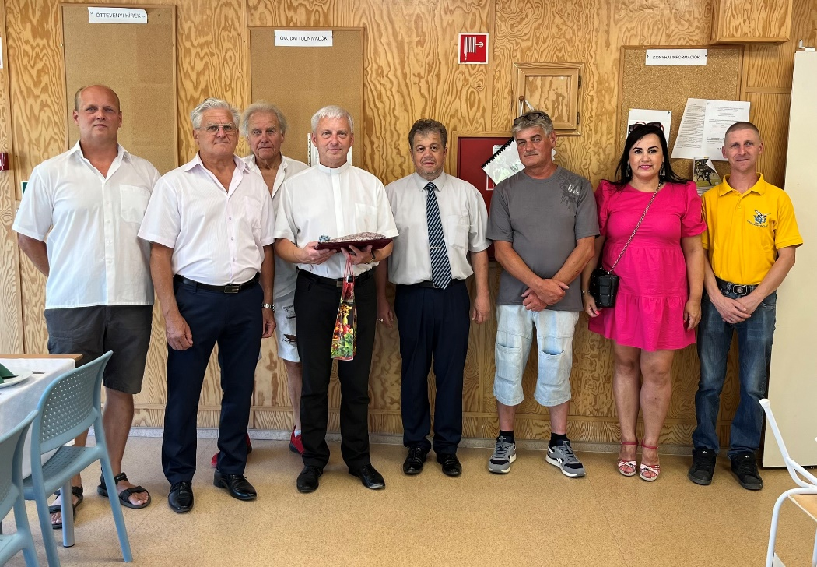
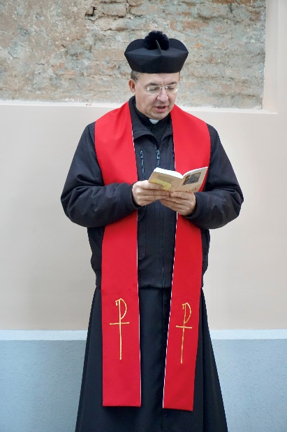
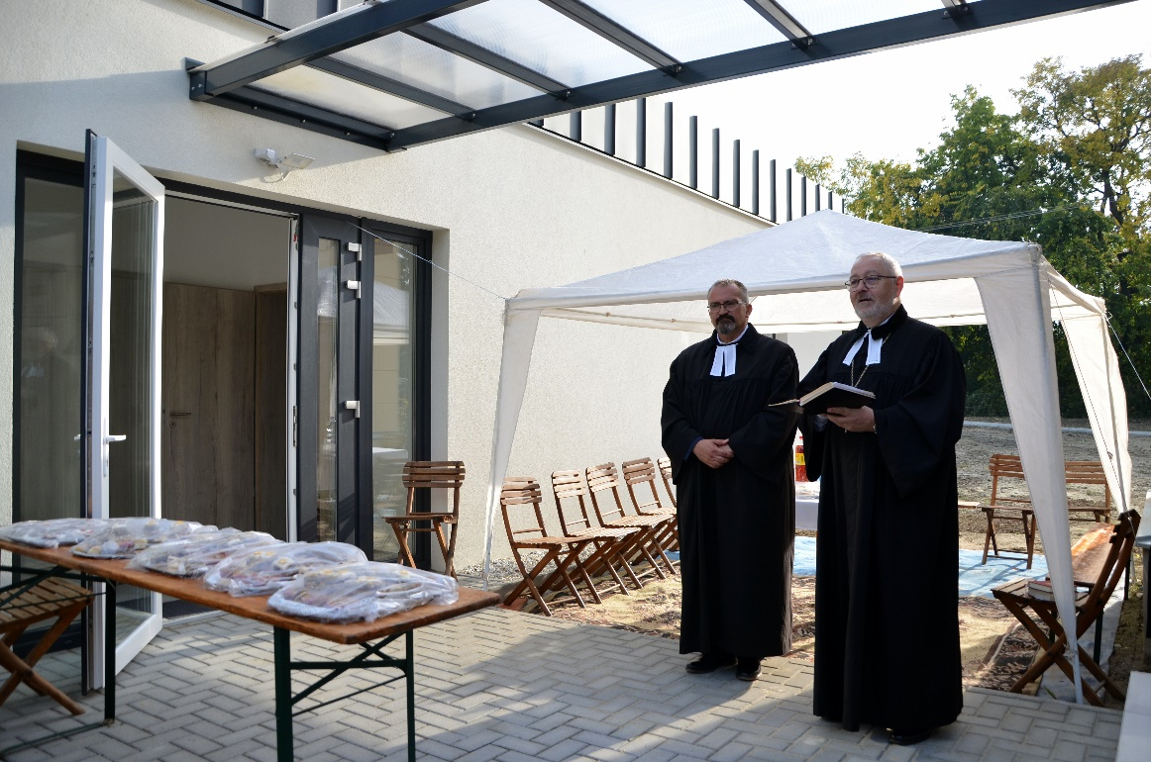
Egyházak

Slide 17

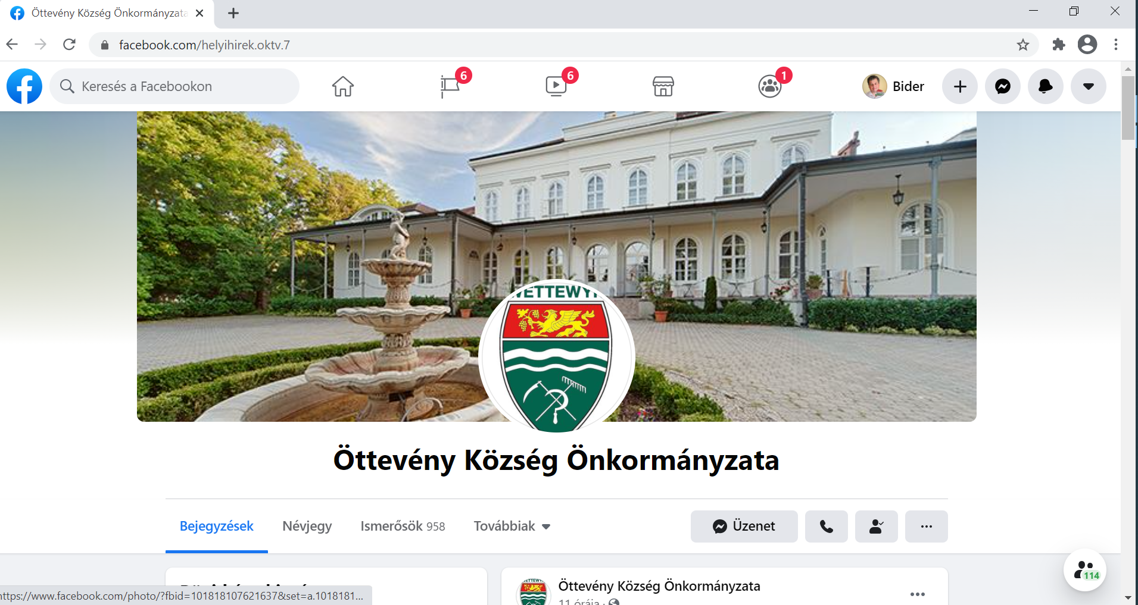
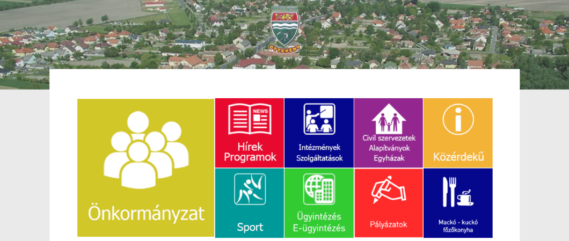
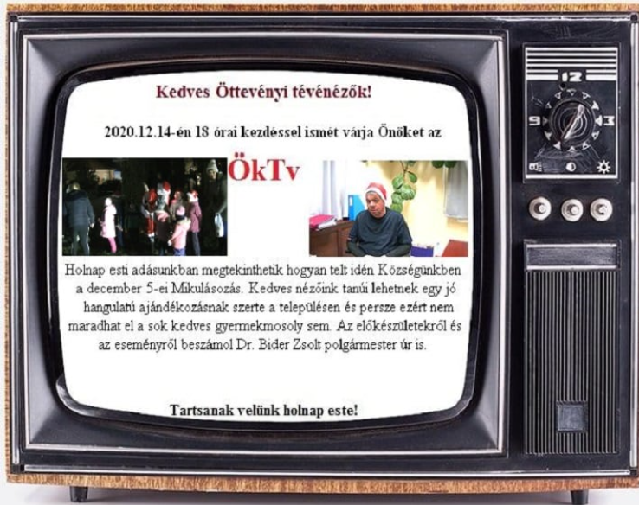
Kommunikáció
Öttevényi Hírmondó
Facebook
Honlapunk és az ÖKTV
Weblap

Slide 18
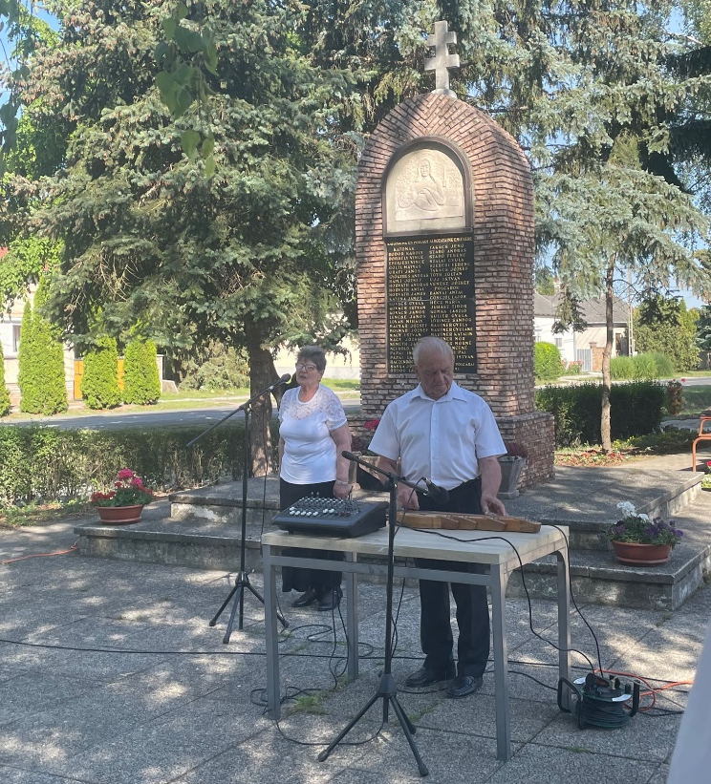
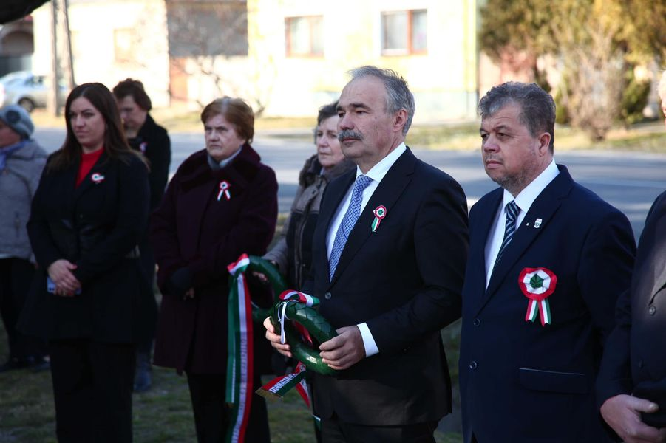
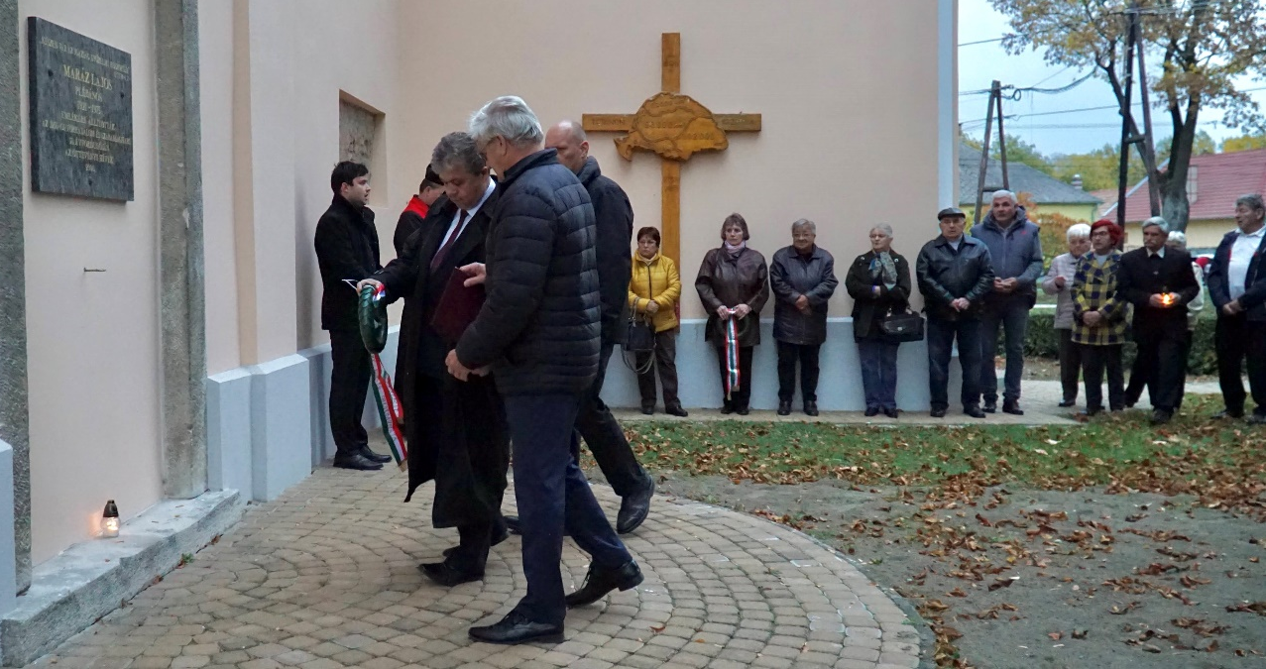
ÜNNEPEINK
Vírushelyzet után

Slide 19
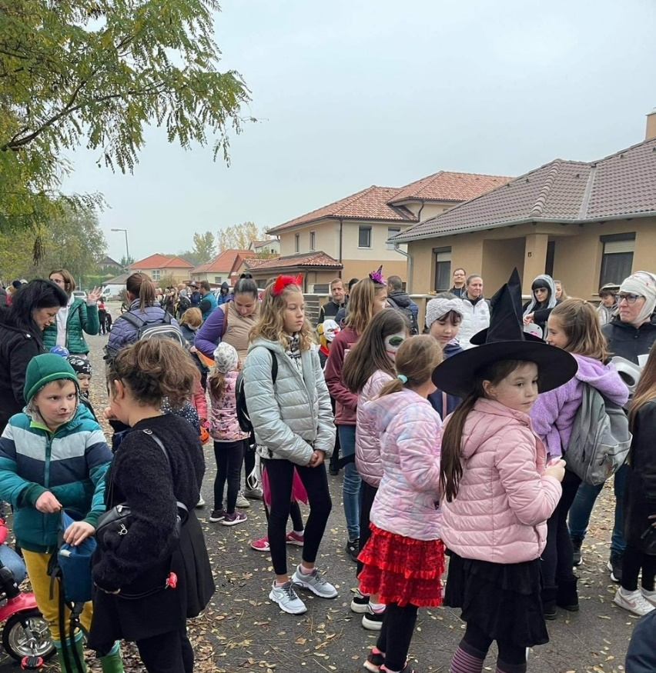
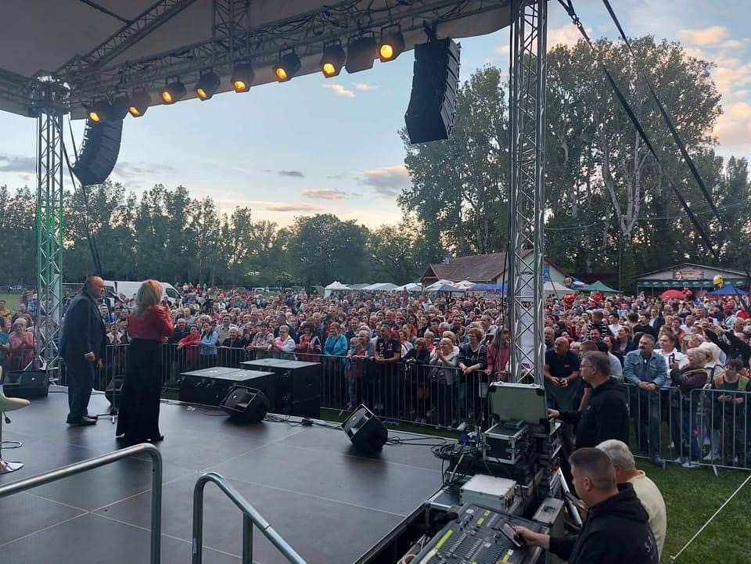
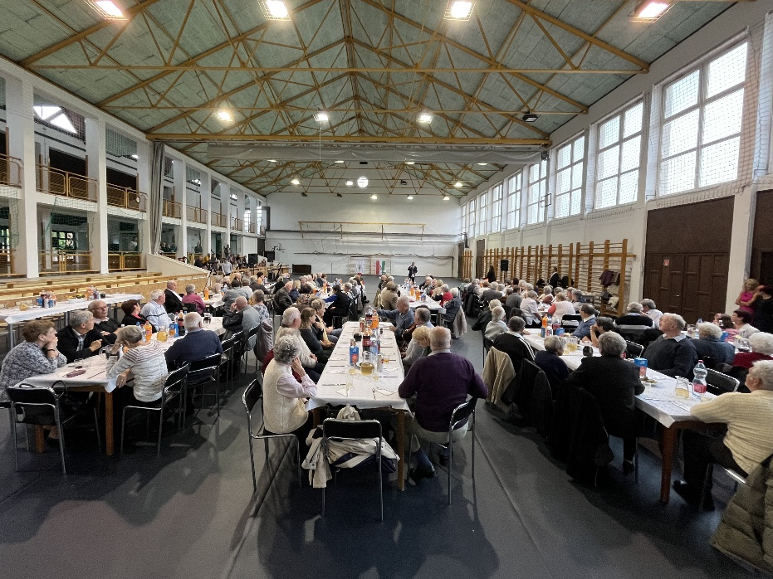
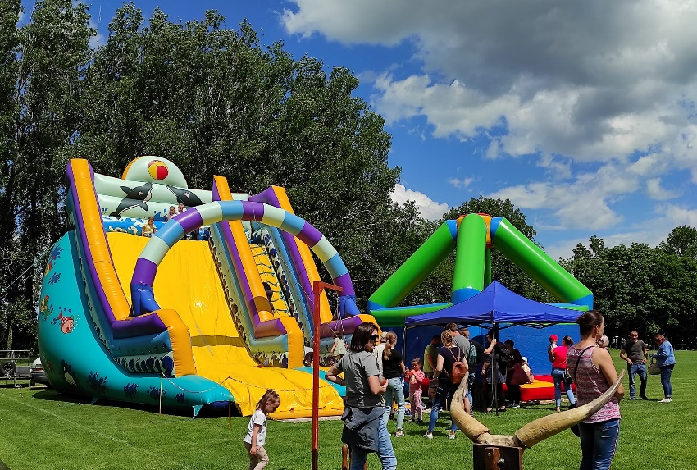
Programok

Slide 20
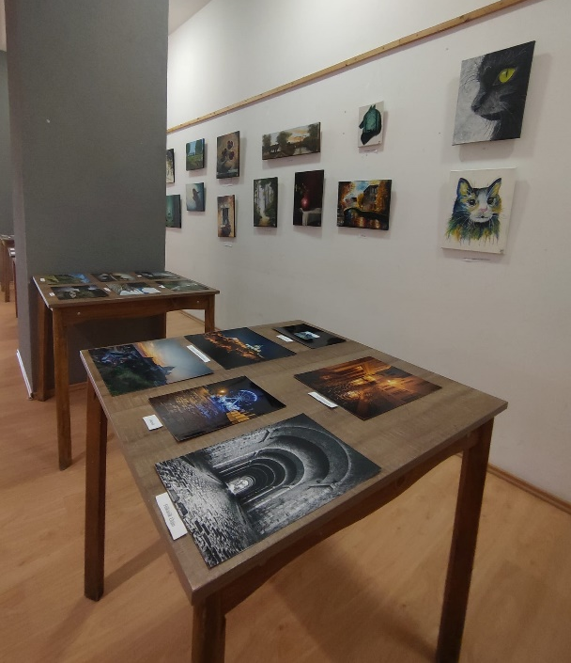
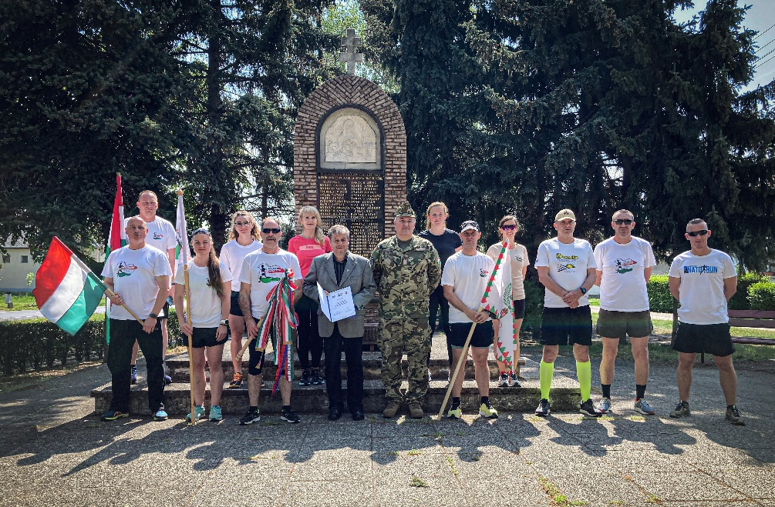
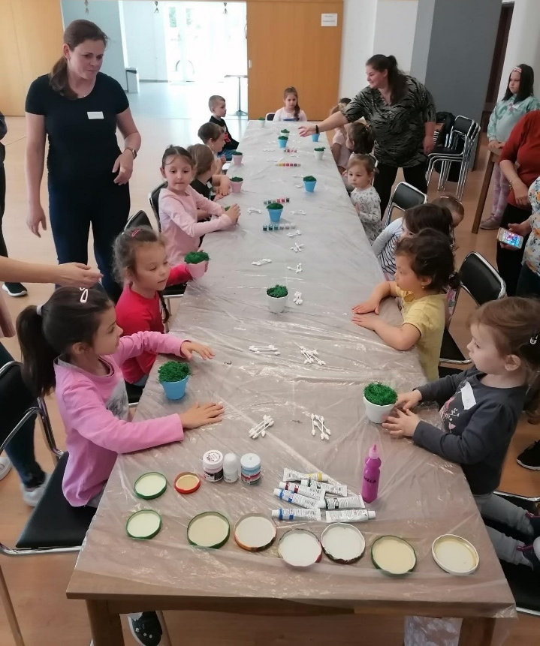
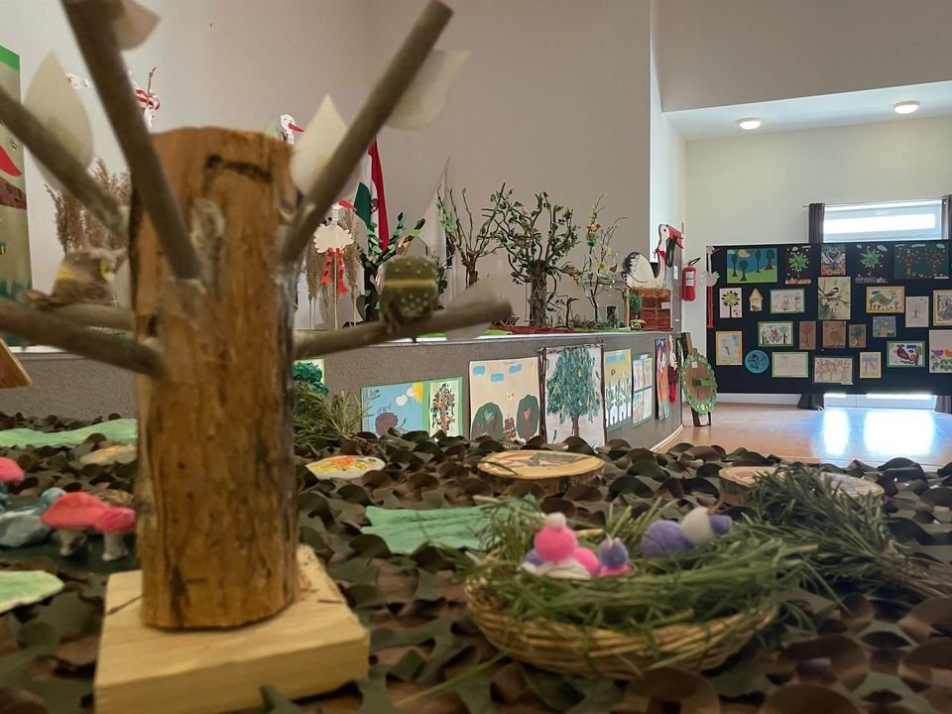
Programok

Slide 21
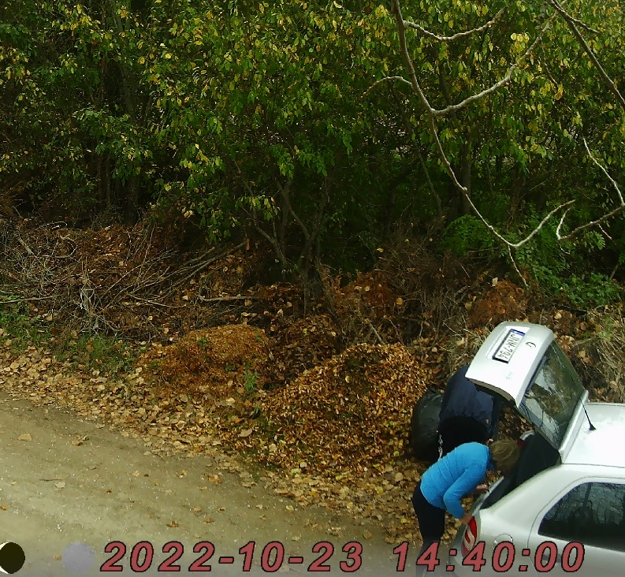
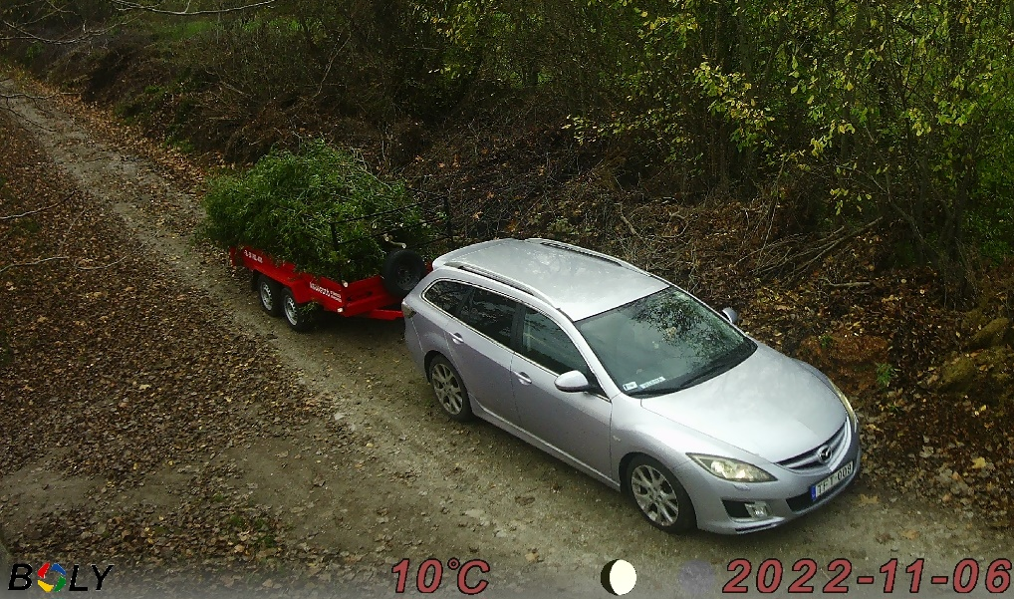
Falukép
77.767 m² területen kell füvet nyírnunk
Szemléletformálással érjük el, hogy a lakosságunk tartsa tisztán, esztétikusan lakókörnyezetét!
házhoz menő szelektív hulladékgyűjtés
zöld hulladék, tűzgyújtás (veszélyhelyzet)
közterületen való anyag tárolása
önerős járdaépítés
ingatlanok előtti fakivágás – Pálmajori út

Slide 22
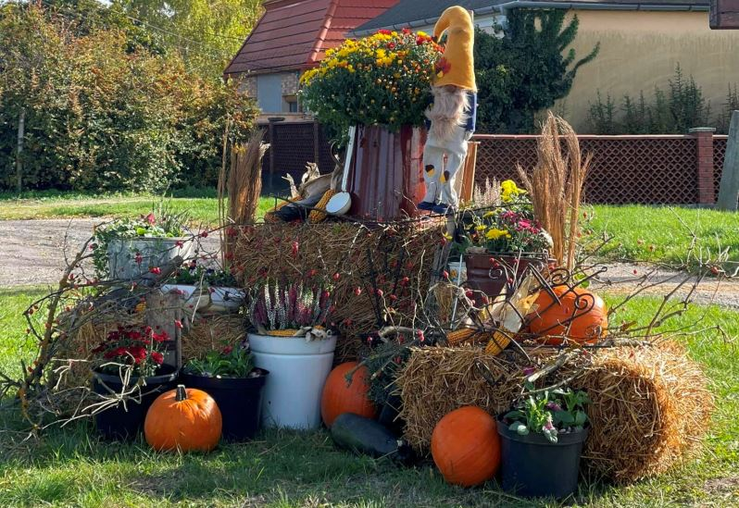
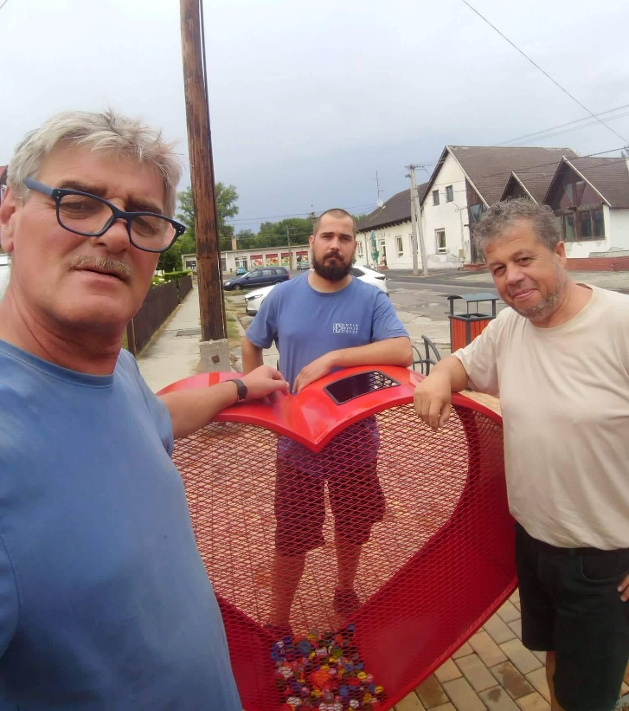
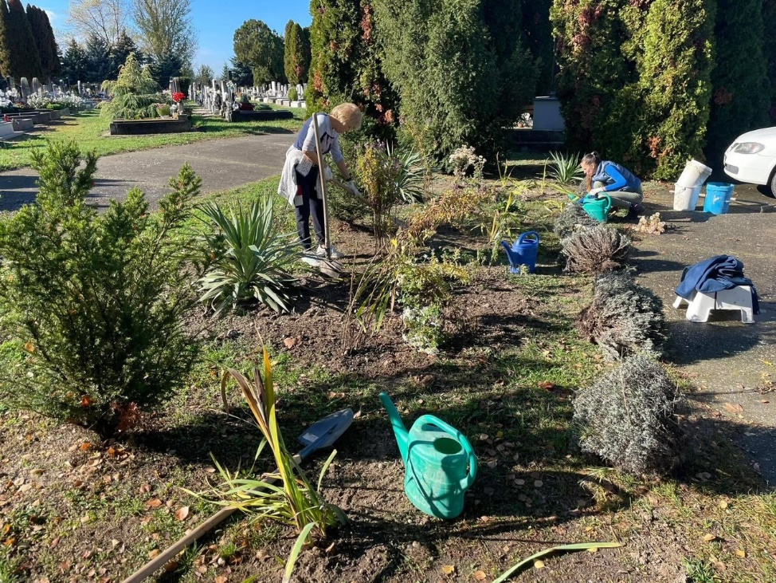
Falukép

Slide 23
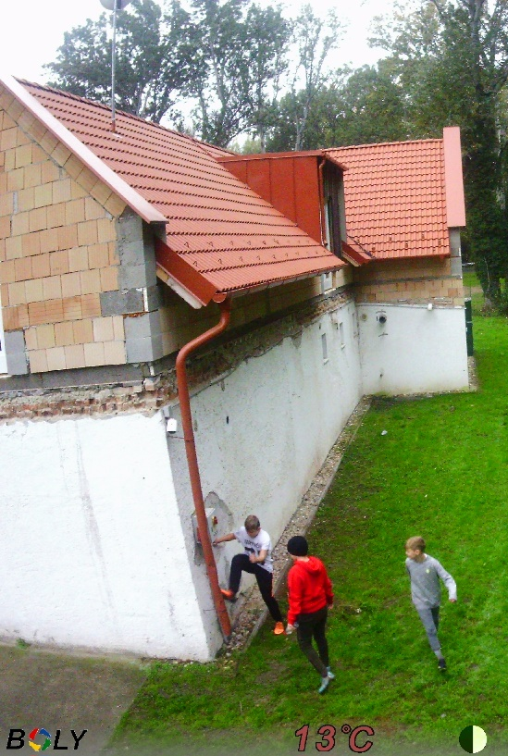
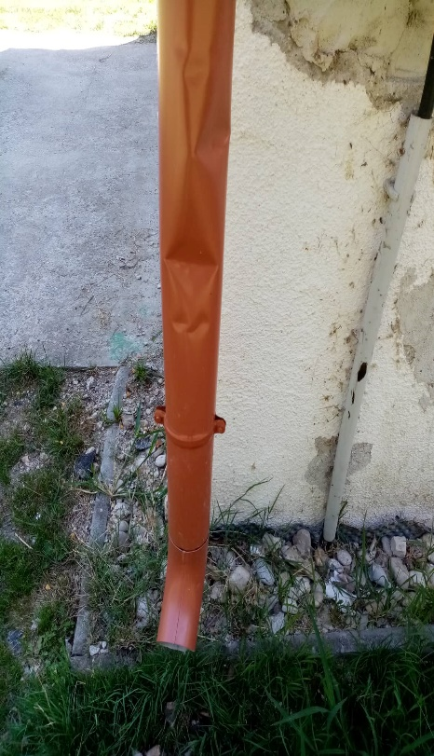
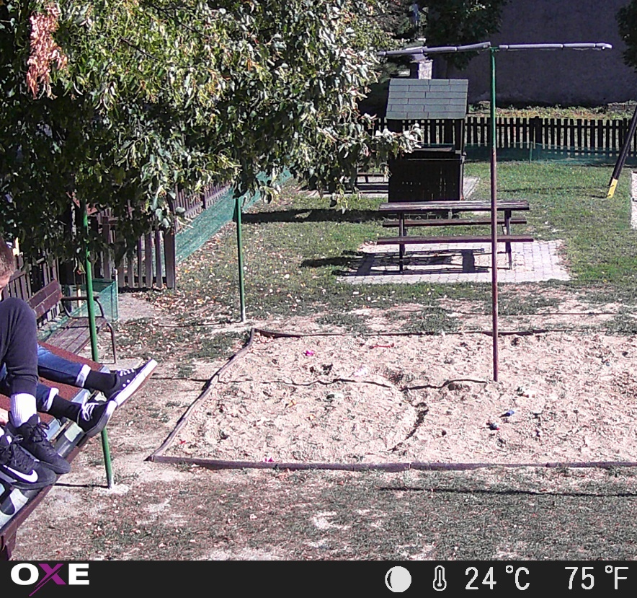
Közösségi együttélés
folyamatos ügyeleti rend
házszámfelülvizsgálat és házszámtáblák
síremlék állítás, sírhely újra váltások (772 / 215)
kóbor kutyák, játszótér
rongálások

Slide 24
Önkormányzat 2022 évi adóbevételei
Adónem | Bevétel | Állami támogatás
Kommunális adó | 6.089.929 Ft | -
Iparűzési adó | 55.490.003 Ft | 23.295.380 Ft
Bírság | 271.433 Ft | -
Pótlék | 449.177 Ft | -
Összesen | 62.300.542 Ft | 23.295.380 Ft
Mindösszesen | 85.595.922 Ft

Slide 25
Önkormányzat 2022 évi gazdálkodása
Öttevény Község Önkormányzata és intézményei összevont bevétele és kiadása
2022.01.01.-2022.09.30.
Jogcím összesítő | Hivatal |  | Óvoda |  | Önkormányzat |  | Összesen
 | Bevétel | Kiadás | Bevétel | Kiadás | Bevétel | Kiadás | Bevétel | Kiadás
Költségvetési kiadások |  | 73 920 764 |  | 74 905 224 |  | 184 507 021 | 0 | 333 333 009
Költségvetési bevételek | 17 662 148 |  | 1 728 336 |  | 416 579 037 |  | 435 969 521 | 0
Finanszírozási kiadások |  |  |  |  |  | 7 392 138 | 0 | 7 392 138
Finanszírozási bevételek | 879 041 |  | 81 250 |  | 34 416 169 |  | 35 376 460 | 0
Összesen | 18 541 189 | 73 920 764 | 1 809 586 | 74 905 224 | 450 995 206 | 191 899 159 | 471 345 981 | 340 725 147

Slide 26
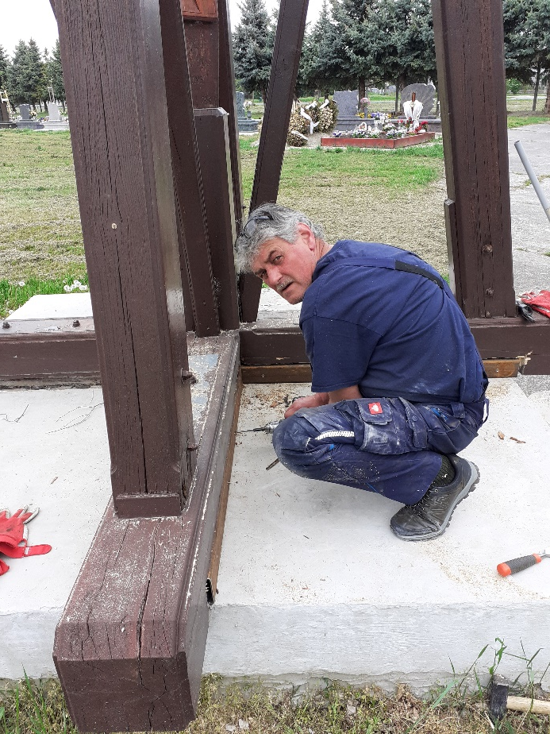
Kunsziget és térsége szennyvíztisztító telep korszerűsítése és bővítése:
4.953.506.034,- Ft
Közterületeink, temetőink karbantartása, szépítése folytatódik

Slide 27
Öttevény-Abda Kerékpárút
Feladat | Támogatási összeg | Bekerülési összeg | Költség növekmény
Turisztikai szakértő díja | 600 000 | 600 000 | 0
Közbeszerzési eljárás díja | 300 000 | 160 000 | -140 000
közbeszerzési szakértő díja | 2 000 000 | 1 905 000 | -95 000
Marketing stratégia és annak költségei | 8 750 000 | 8 750 000 | 0
Műszaki ellenőr költsége | 2 300 000 | 2 159 000 | -141 000
Foglalkoztatást terhelő adó | 856 383 | 856 383 | 0
Munkabér | 4 893 617 | 4 893 617 | 0
Tervek, engedélyek, audit | 11 500 000 | 11 684 000 | 184 000
Kerékpár út építési költsége | 190 000 000 | 379 710 480 | 189 710 480
Ingatlan vásárlás költsége | 4 600 000 | 4 600 000 | 0
Kötelező nyilvánosság biztosítása | 200 000 | 0 | -200 000
Terület előkészítés költsége | 4 000 000 | 0 | -4 000 000
 | 230 000 000 | 415 318 480 | 185 318 480

Slide 28
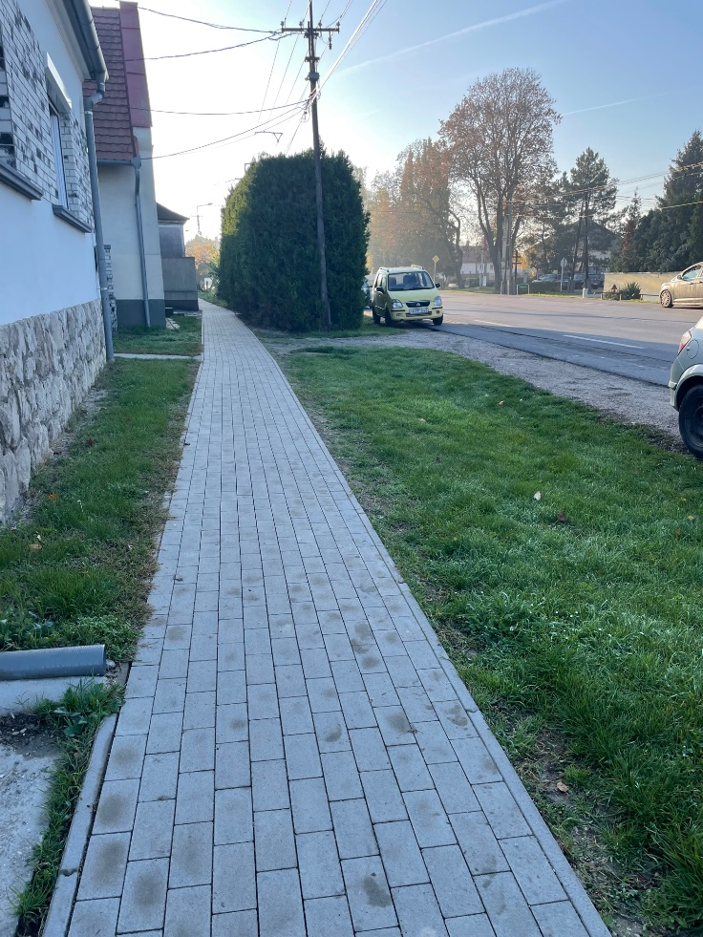
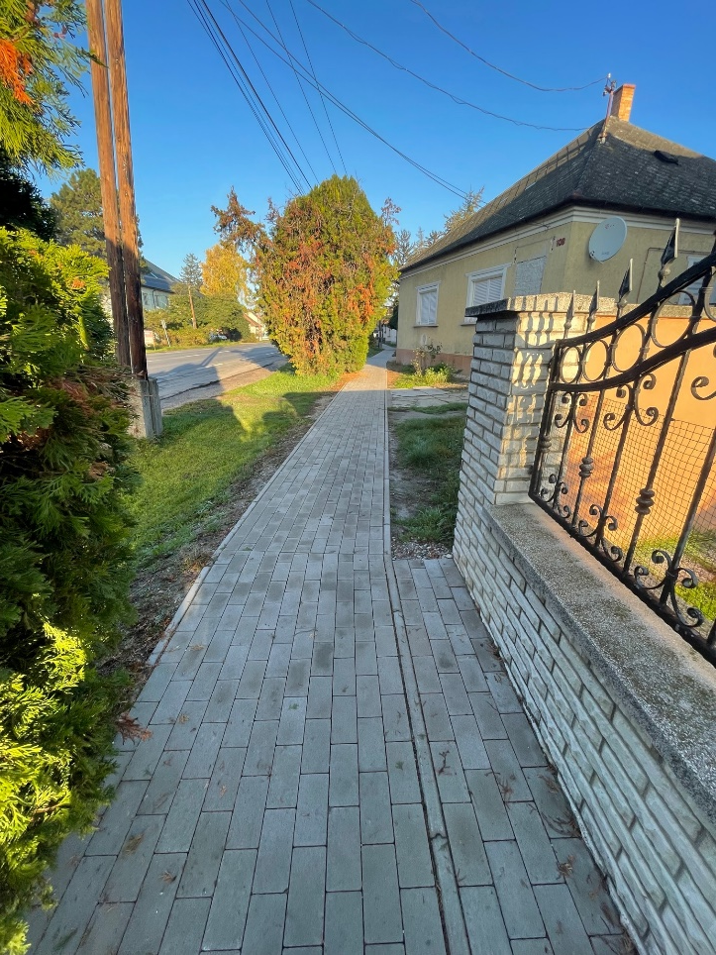
Fő utcai járdafelújítás
39.670.871 Ft
Belügyminisztérium_ LEZÁRT és ELSZÁMOLT

Slide 29
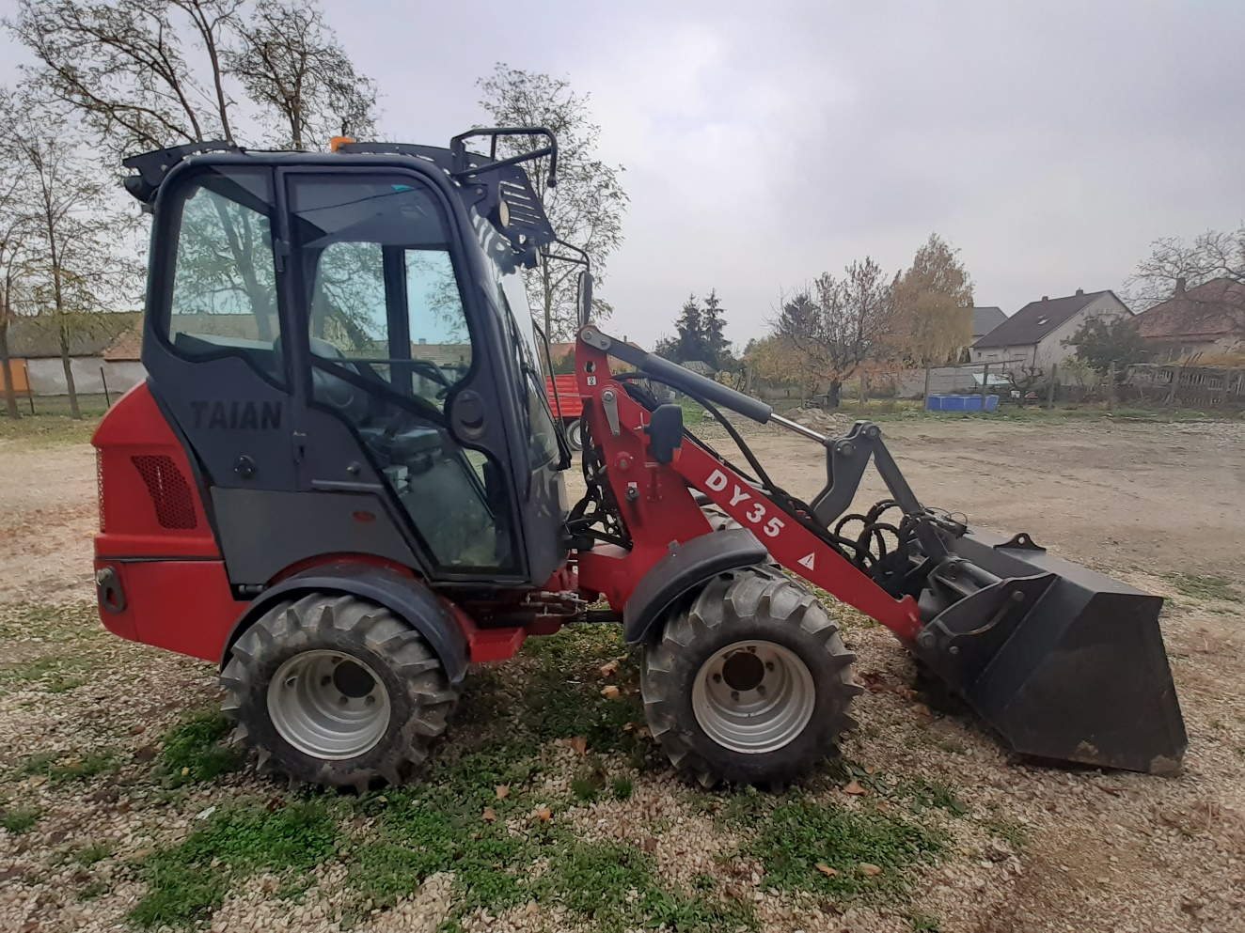
Multifunkciós kommunálisgép beszerzés
15.476.000,- Ft
Belügyminisztérium_ LEZÁRT és ELSZÁMOLT

Slide 30
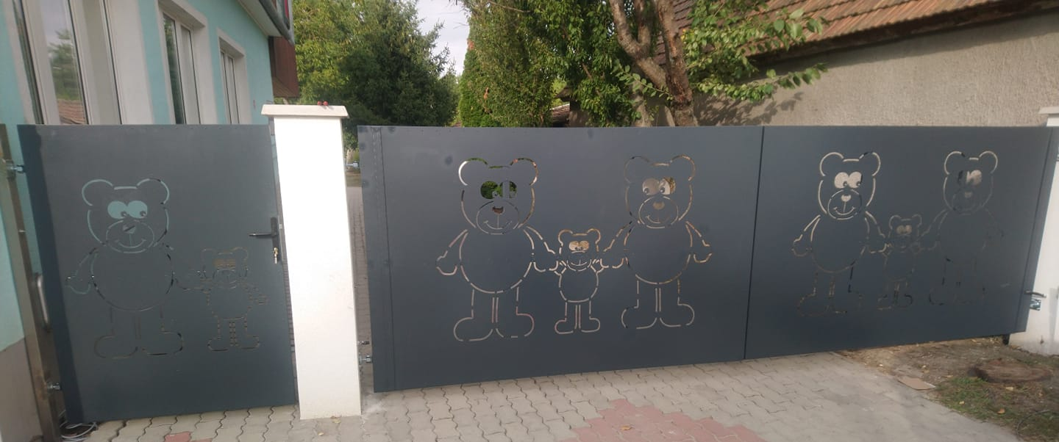
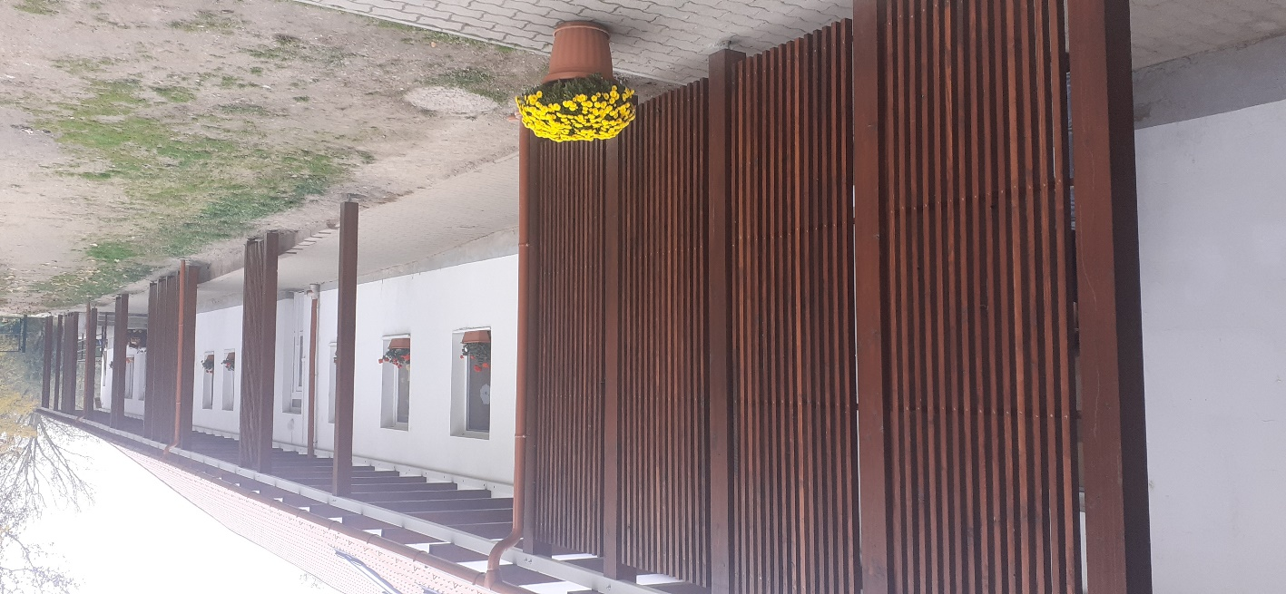
Óvoda-Bölcsőde fejlesztés óvoda multifunkciós előtér, új udvari bejárati kapu:
21.834.824,- Ft
Magyar Falu Program _ kivitelezés és beszerzés még folyamatban

Slide 31
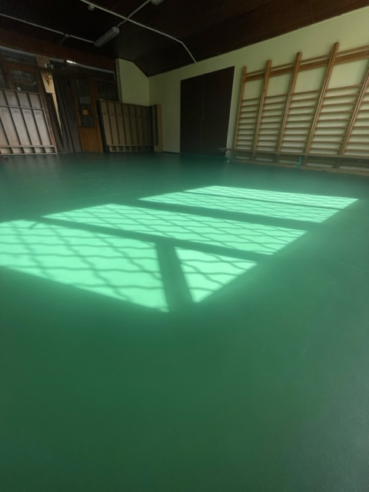
Óvoda-Bölcsőde fejlesztés óvodai tornaterem felújítás és környezetrendezés:
6.475.285,- Ft
Magyar Falu Program _ kivitelezés befejezve elszámolás folyamatban

Slide 32
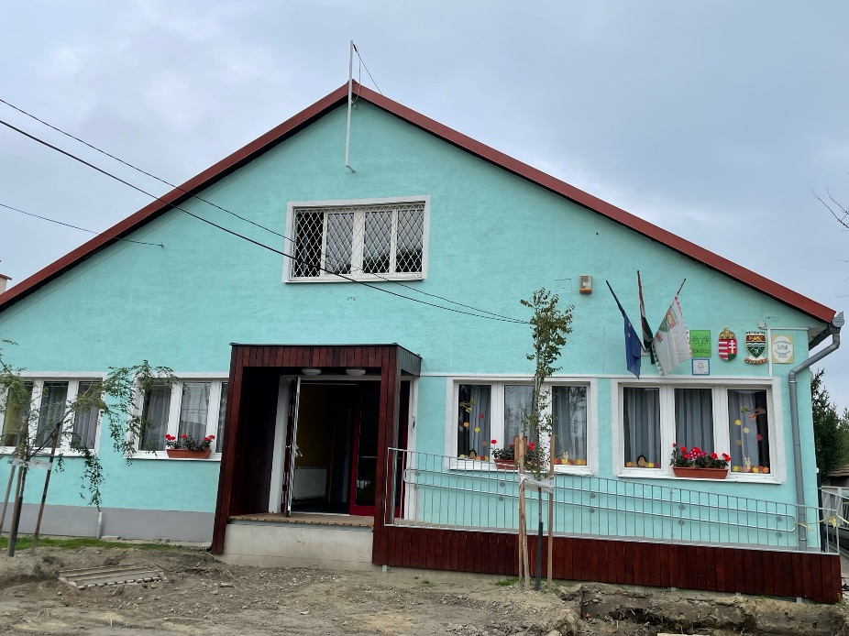
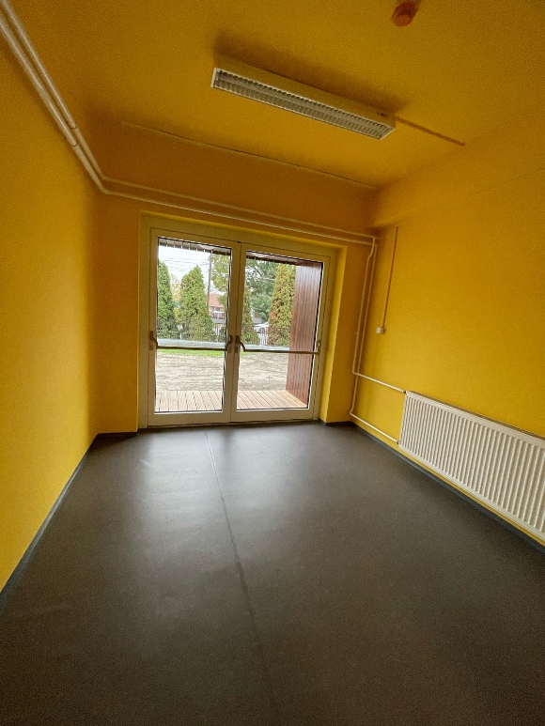
Óvoda-Bölcsőde fejlesztés konyhai étkező fejlesztése, új főbejárat és fejlesztőszoba kialakítása a főépületen:
14.130.396,- Ft
Magyar Falu Program
kivitelezés és beszerzés még folyamatban

Slide 33
Óvoda-Bölcsőde fejlesztés parkoló építése kivitelezése, csapadékvíz elvezetéssel környezetrendezés:
11.191.874,- Ft
Magyar Falu Program
kivitelezés és beszerzés még folyamatban

Slide 34
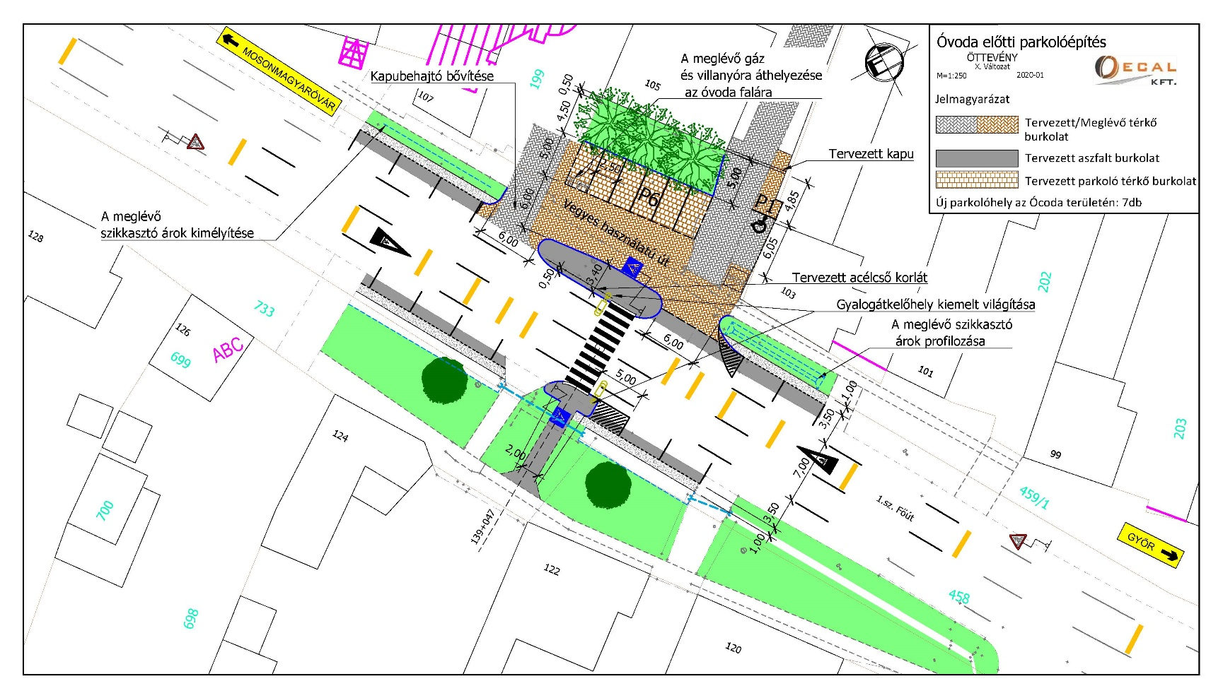
Óvoda-Bölcsőde fejlesztés gyalogátkelőhely a közművekkel:
9.665.399,- Ft
Mindösszesen: 63.297.778,- Ft

Slide 35
2022 év beruházásai
Öttevény-Abda kerékpárút | 230 000 000 Ft | 33 449 000 Ft
Multifunkciós kommunálisgép beszerzés | 15 476 000 Ft | 15 476 000 Ft
Fő utca páratlan oldali járda térkövezése felújítása | 23 529 412 Ft | 39 670 871 Ft
óvoda multifunkciós előtér, új udvari bejárati kapu, környezetrendezés | 13 865 394 Ft | 27 184 500 Ft
Óvoda előti tér környezetrendezése, parkoló kialakítás - gyalogátkelőhely | 4 859 373 Ft | 21 982 882 Ft
konyhai étkező fejlesztése, új főbejárat kialakítása a főépületen. | 9 497 069 Ft | 14 130 396 Ft
szociális célú tüzelőanyag vásárlásához | 712 470 Ft | 712 470 Ft
szemléletformáló rendezvények értéktár kiadvány készítése. | 497 240 Ft | 497 240 Ft
Fő tér megújítása | 8 951 973 Ft
szabadtéri felnőtt játszótér kialakítása 8 eszközzel. | 30 000 000 Ft
összesen: 68 436 958 Ft / 119 654 359 Ft
Felhasznált önerő: 51 217 401 Ft

Slide 36
Reményeink: beadott, elbírálásra váró pályázatok
Termelői piac | 109 833 205 Ft
Település központ fejlesztés Öttevény községben | 123 570 962 Ft
szabadtéri Jókai sportpark | 23 529 412 Ft
Fő utca páratlan oldali járda térkövezése felújítás folytatása | 5 740 068 Ft
Petőfi Park kialakítása | 2 990 850 Ft
összesen: 265 664 497 Ft

Slide 37
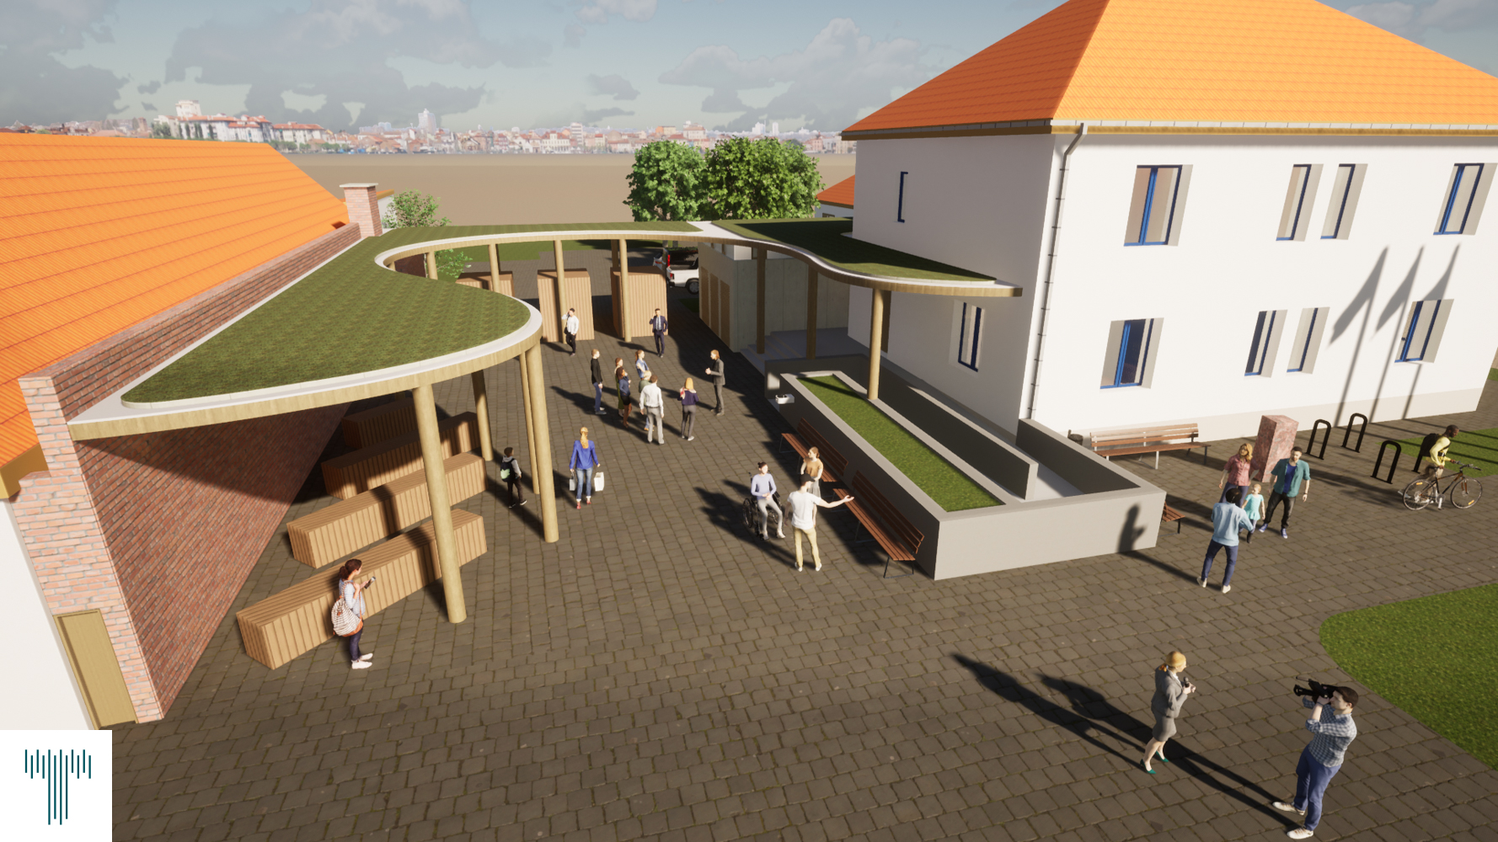
Termelői piac

Slide 38
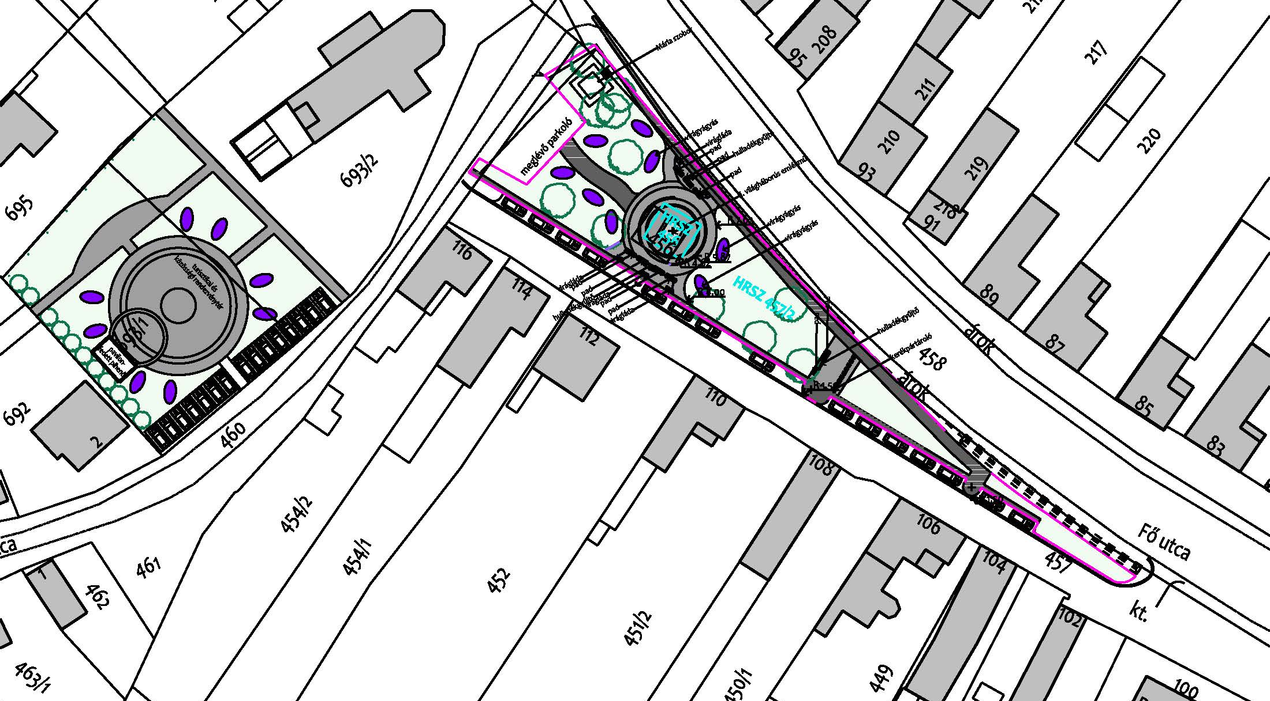
Település központ fejlesztés Öttevény községben

Slide 39
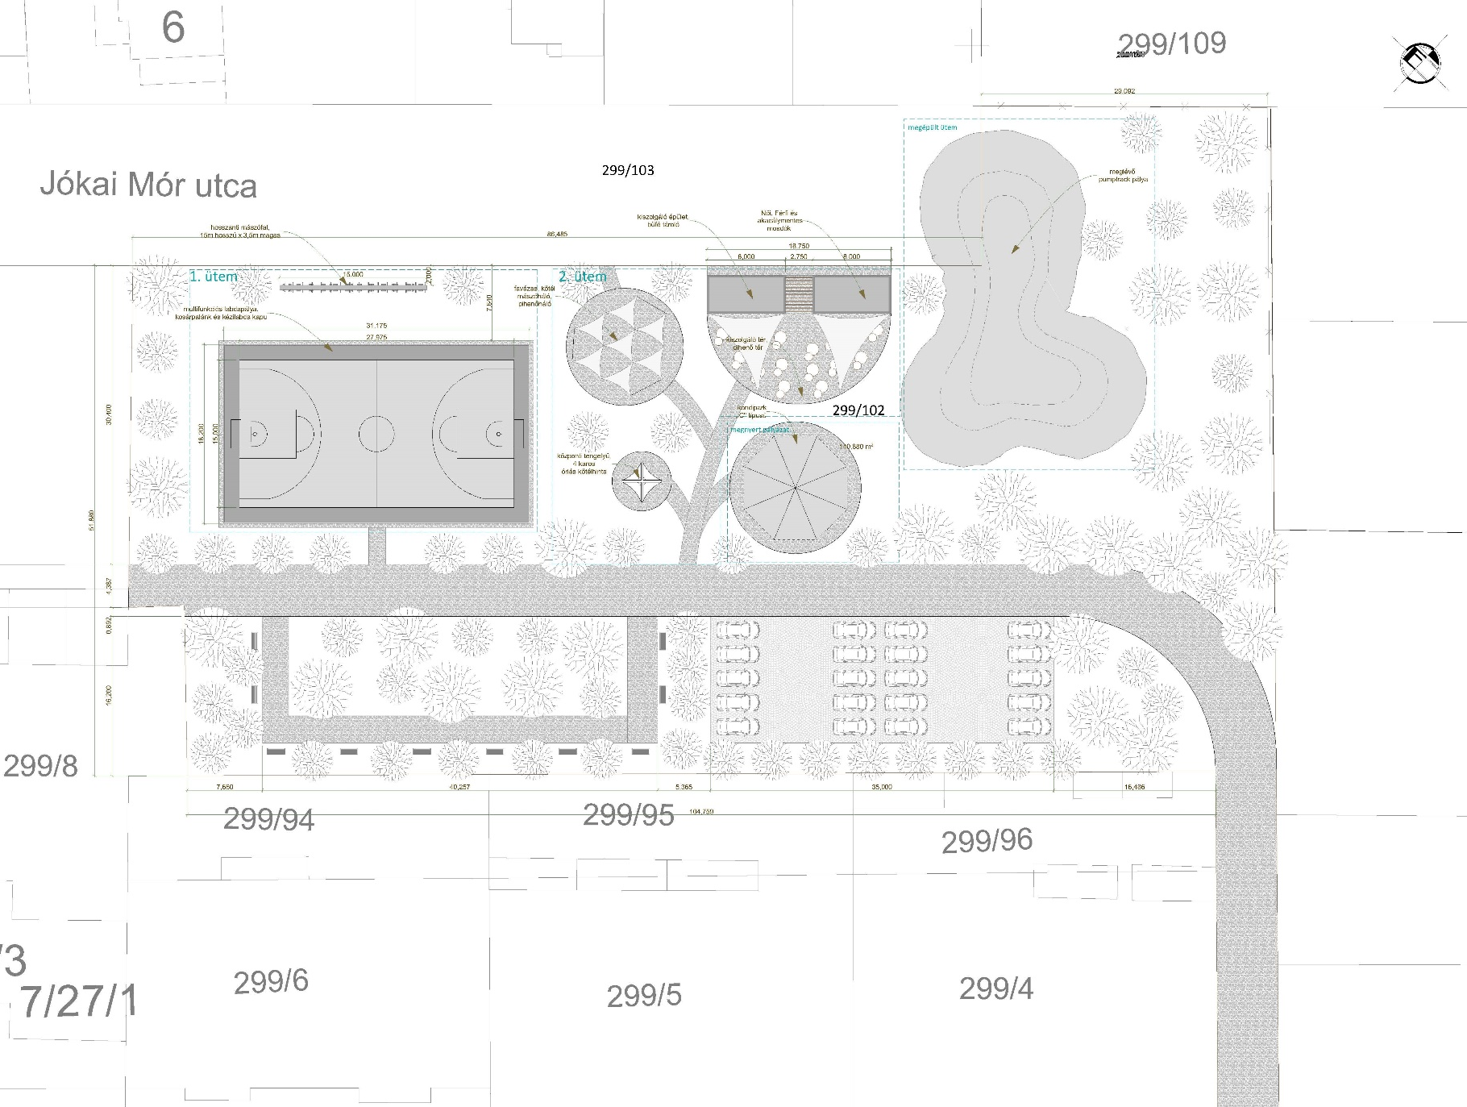
szabadtéri Jókai sportpark

Slide 40
Lehetőségeink–megnyert pályázatok
megvalósítás előtt
Csapadékvíz elvezetés József A - Jókai utcák | 110 000 000 Ft
Külterületi helyi közutak fejlesztése (Börcsi út) | 217 987 762 Ft
Polgármesteri hivatal energetikai felújítása | 48 507 447 Ft
Tátika játszótér fejlesztése 2 db fém eszközzel | 5 999 999 Ft
Templom utcai járda térkövezése felújítása | 8 990 206 Ft
Orvosi rendelők épületének külső homlokzat felújítása | 19 993 574 Ft
Új temető ravatalozó külső homlokzat felújítása | 5 998 503 Ft
Régi temető új ravatalozó építése | 8 890 000 Ft
Takarékban épületének megvásárlása. | 4 999 998 Ft
összesen: 431 367 489 Ft

Slide 41
Pályázatok: 1.034.420.917,- FT
Átléptük a milliárdos határt a pályázati források tekintetében 2022-ben
Energiaválság
2022 év várható közüzemi költségei | 12 000 000 Ft
2023 év várható közüzemi költségei | 82 000 000 Ft
Közvilágítás várható többlet költsége | 34 000 000 Ft
23 év energ. ktg.-ek várh. Megtakarításai | 22 000 000 Ft
Szükséges többletforrás | 48 000 000 Ft

Slide 42
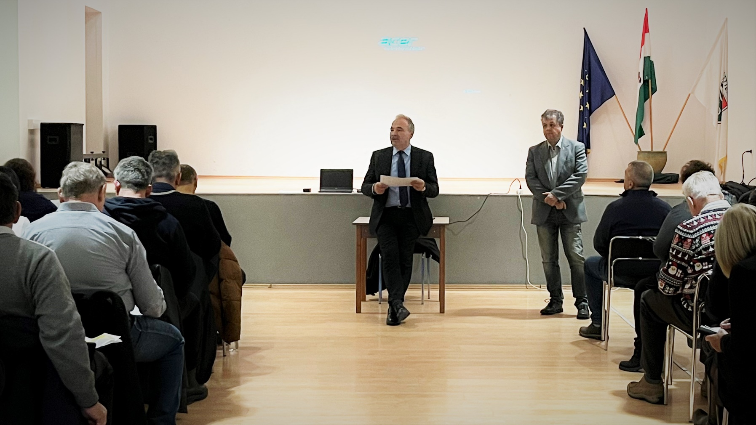
Köszönöm megtisztelő figyelmüket !
Köszönöm, hogy Önökért dolgozhatok!

